Slide 1
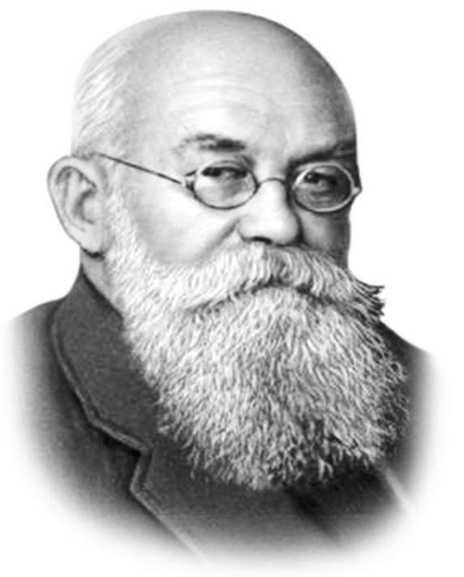
Роль Михайла Грушевського в історії
Роботу виконала: Півоварова Дарина Віталіївна учениця 10-А класу Харківської загальноосвітньої школи І-ІІІ ступенів №138 Харківської міської ради Харківської області
Науковий керівник: Тесленко Олена Володимирівна, спеціаліст вищої категорії, вчитель історії Харківської загальноосвітньої школи і-ііі ступенів №138 Харківської міської ради Харківської області

Slide 2
Продемонструвати досягнення
М.С. Грушевського у громадській та політичній діяльності.
Мета завдання:

Slide 3
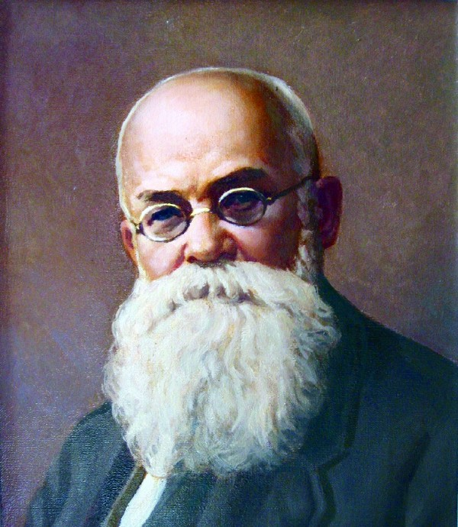
Михайло Сергійович Грушевський
(1866-1934 рр.) – український історик, громадський та політичний діяч. Голова Центральної Ради Української Народної Республіки (1917-1918рр.)
Багаторічний голова
Наукового Товариства ім. Шевченка (1897-1913 рр.)
Завідувач кафедри історії Львівського університету (1894-1914 рр.)

Slide 4

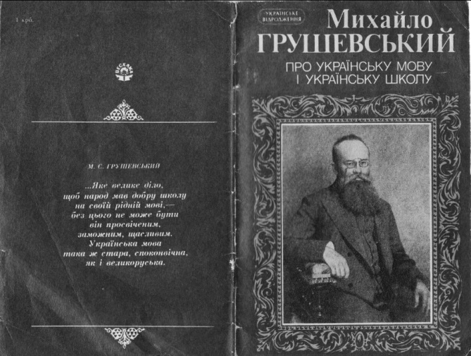
М.Грушевський є автором понад
2000 наукових праць.

Slide 5
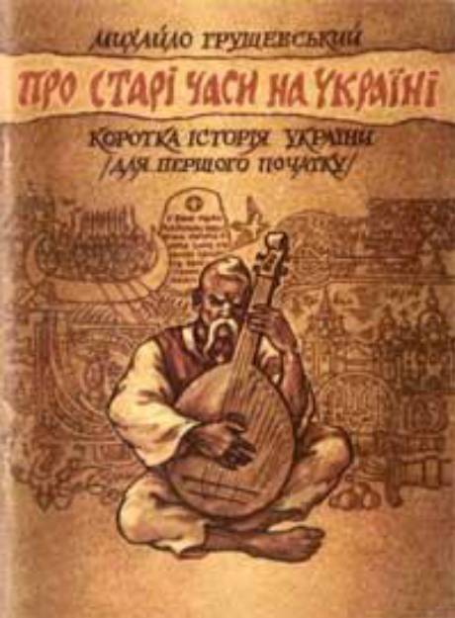


Об’єктом досліджень Грушевського переважно була історія України та її державність.

Slide 6
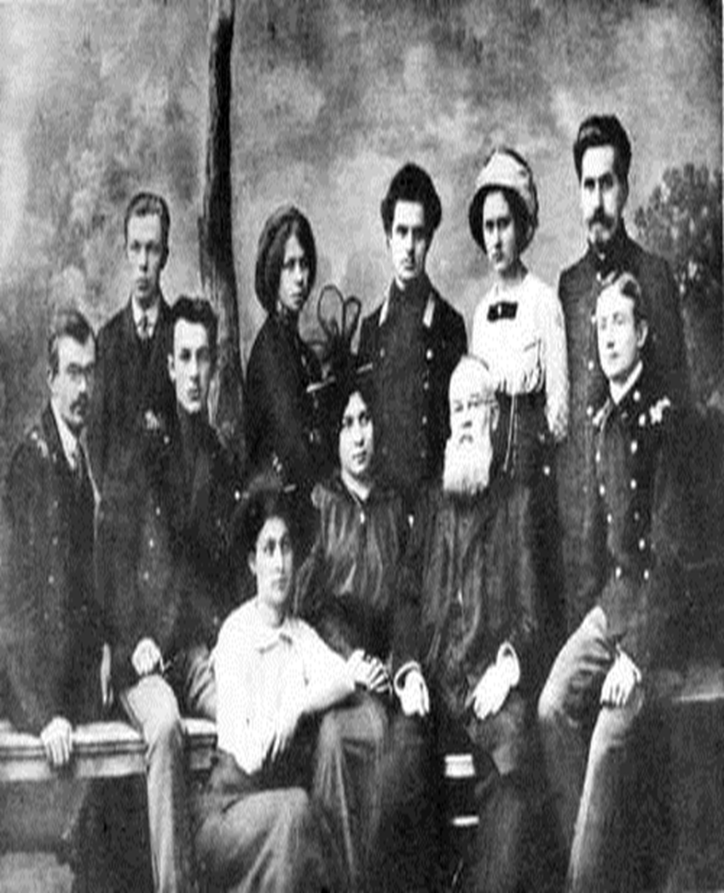
Михайло Грушевський зі студентською молоддю

Slide 7
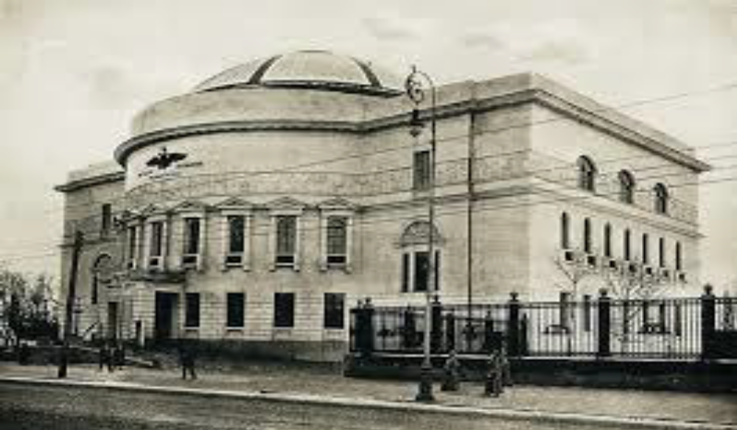
4 березня 1917 року М.С. Грушевський був обраний головою Української Центральної Ради.
Намагався надати стихійному українському рухові організованості.

Slide 8
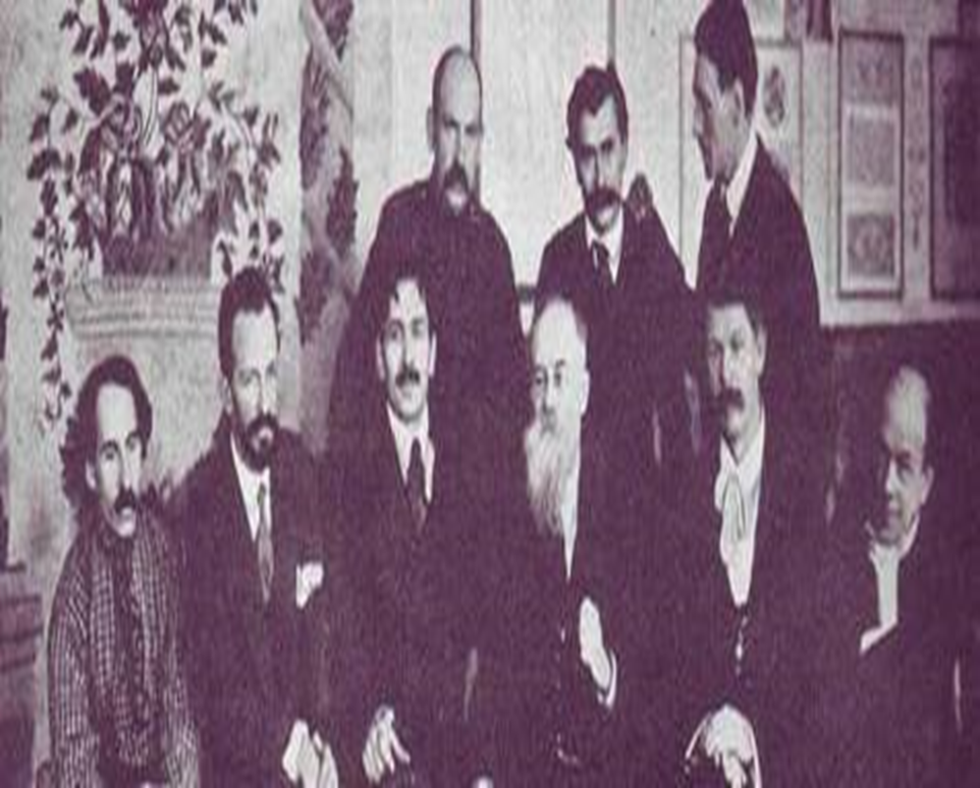
Ставив питання про культурне відродження українського суспільства (заснування національних шкіл, політичних товариств)
Намагався досягти національно-територіальної
автономії України у федеративній Російській
республіці

Slide 9
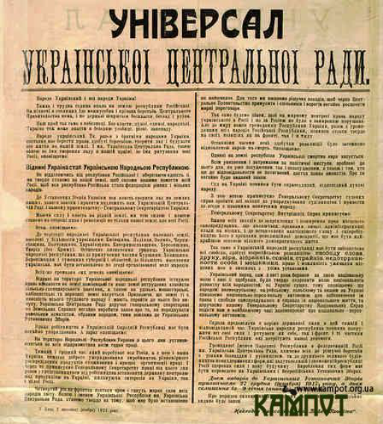
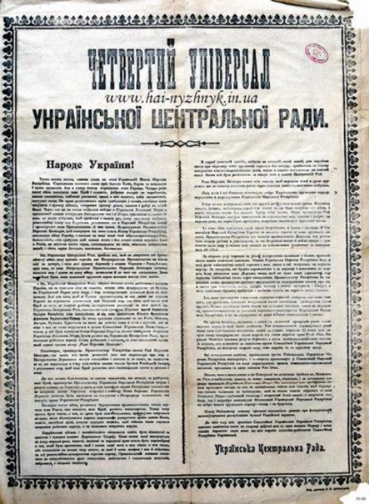
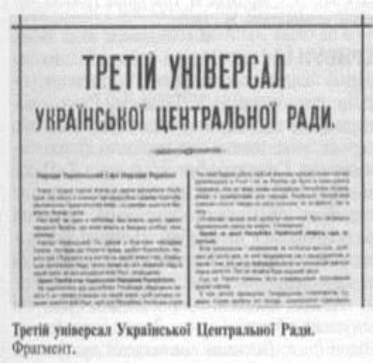
Приймав участь у проголошенні І, ІІІ, IV універсалів УЦР ( 23 червня,20 листопада 1917 р.,24 січня 1918р.)

Slide 10
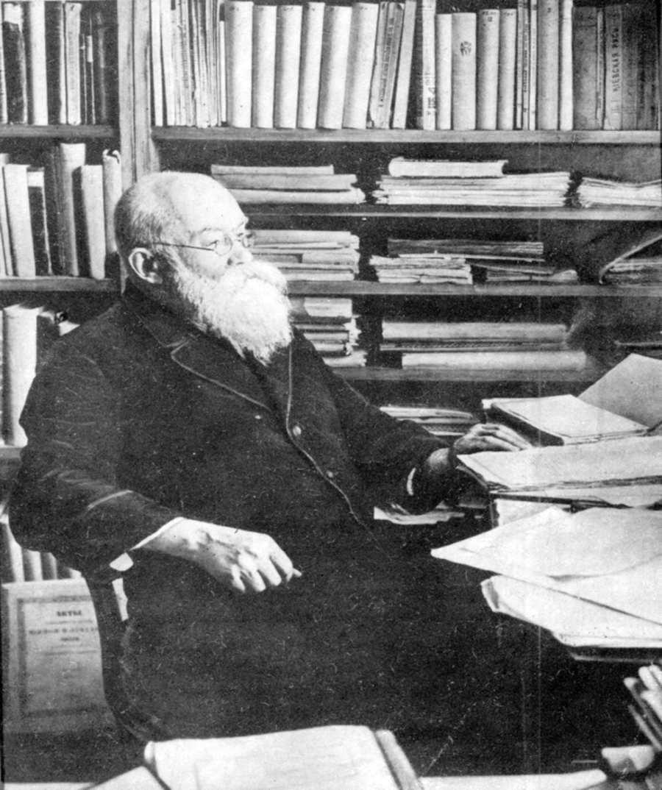
Внаслідок прийняття
ІІІ Універсалу з ініціативи Грушевського було проголошено Українську Народну Республіку, а
IV універсал проголосив УНР незалежною.

Slide 11


25 лютого 1918 року за пропозицією Грушевського гербом УНР було затверджено тризуб

Slide 12

Під керівництвом Грушевського розроблялася Конституція незалежної УНР, яку прийняли
29 квітня 1918 року, яка була складена за принципами демократичного суспільства.

Slide 13
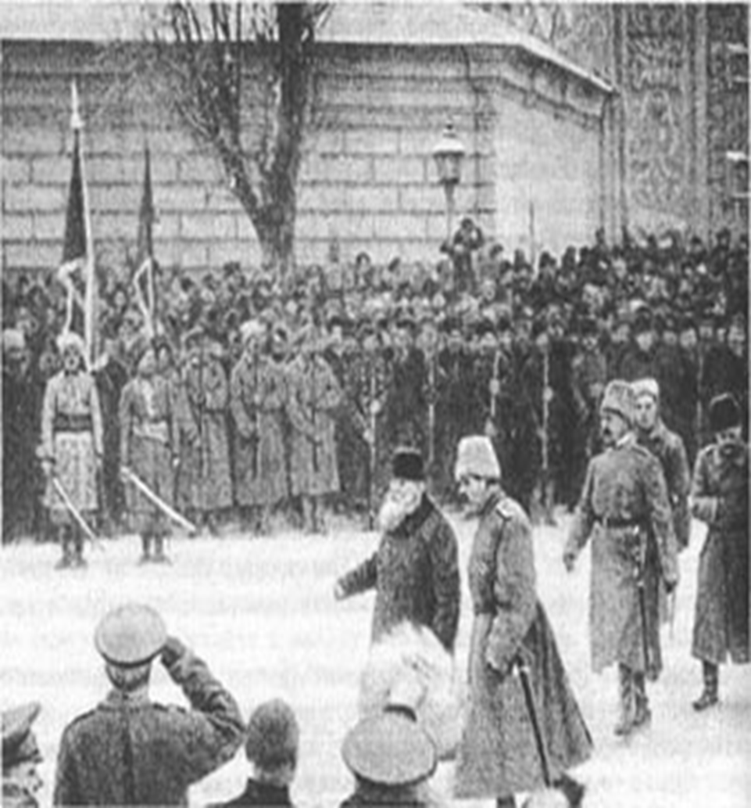
М.Грушевський на параді в Києві

Slide 14
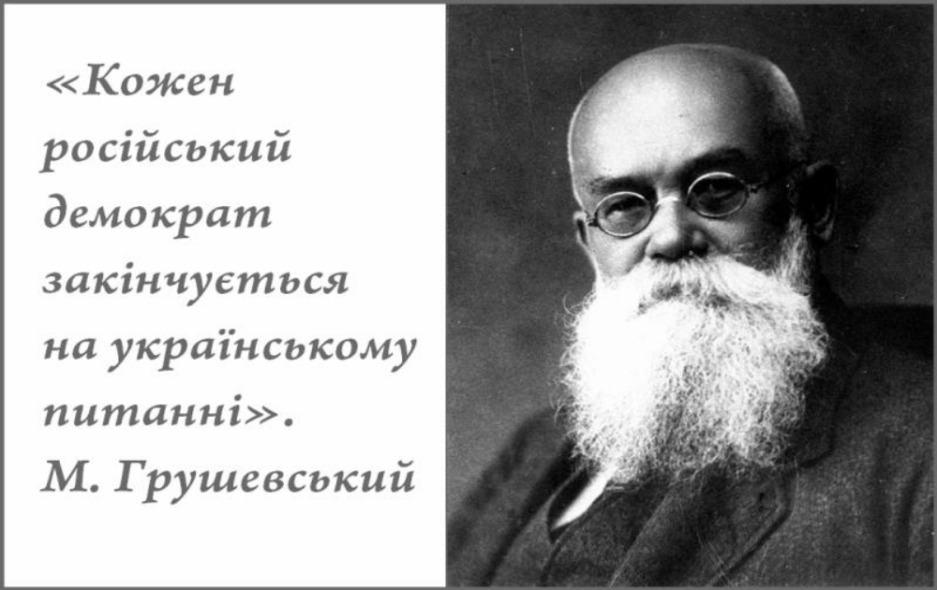

Slide 15
Дякую за увагу!!!

